Slide 1


Reciclagem e Reaproveitamento em tecnologia
Evelyn Santos

Slide 2
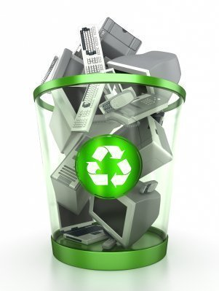
Reciclagem
Consiste na separação e recuperação de materiais usados e descartados, que podem ser transformados novamente em matéria prima e incorporados novamente no processo produtivo
Reaproveitamento
É o uso de um produto por mais de uma vez,
independentemente de ser na
mesma função ou não.

Slide 3

Reciclagem ajuda no que :
Diminuição do volume de lixo.
Ajuda contra na poluição
Gera renda

Slide 4
1. Descarte dos equipamentos

Slide 5
Lixo eletrônico
Monitores de Computadores
Telefones Celulares e baterias
Computadores (notebooks e desktops)
Televisores (Tubo, Plasma e LCD)
Blu ray player e DVD player
Câmeras Fotográficas
Impressoras

Slide 6
O descarte dos equipamentos , como computadores , celulares e qualquer equipamento que leve ao mundo virtual , sao descartadas em lugares inapropriados como:
Sanitarios
Lixos de rua
Guardados em gavetas

Slide 7





724 municípius de 5.500 brasileiras de um tipo de coleta de lixo eletronico.
Segunda a politica nacional de residuos solidos preve a implantaçao da logistica reversa onde .
Importadores
Fabricantes
Distribuidores
Comerciante
Consumidores

Slide 8

Para fazer esse descarte
correto tem diversos obstáculos como :
Tamanho do Pais
Cobrança de imposto de um Estado para o outro
Definição de carga perigosa
Cobrança do descarte
80 milhões
só dos computadores

Slide 9
Como fazer o descarte correto ?
O lixo eletrônico deve ser separado dos lixos orgânicos
Deve ser descartado em empresas especializadas
Baterias

